Slide 1
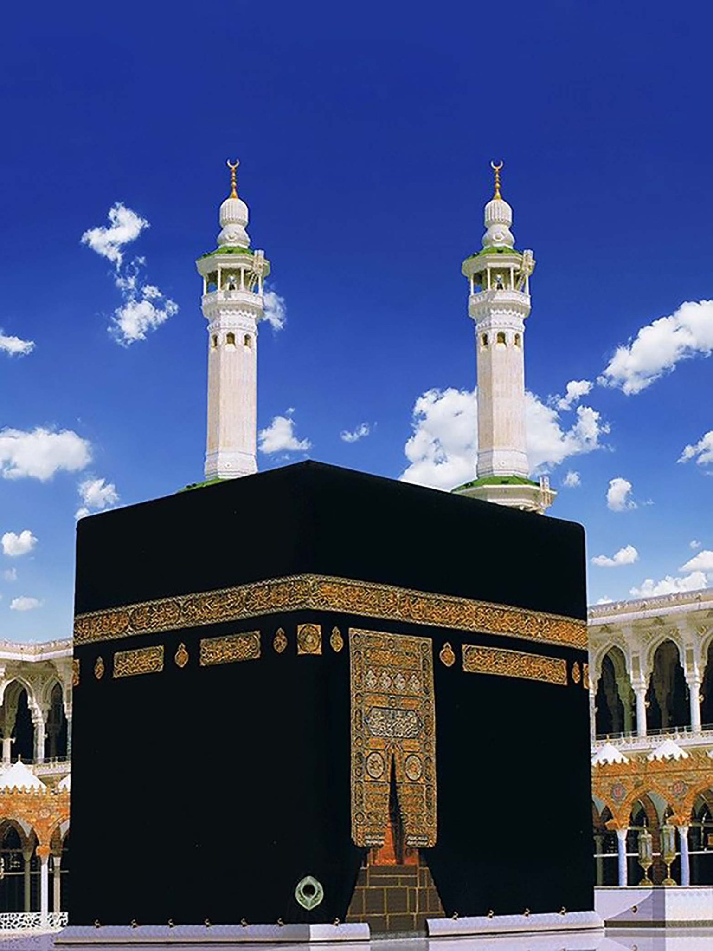
اهلا و سهلا
স্বাগতম

Slide 2
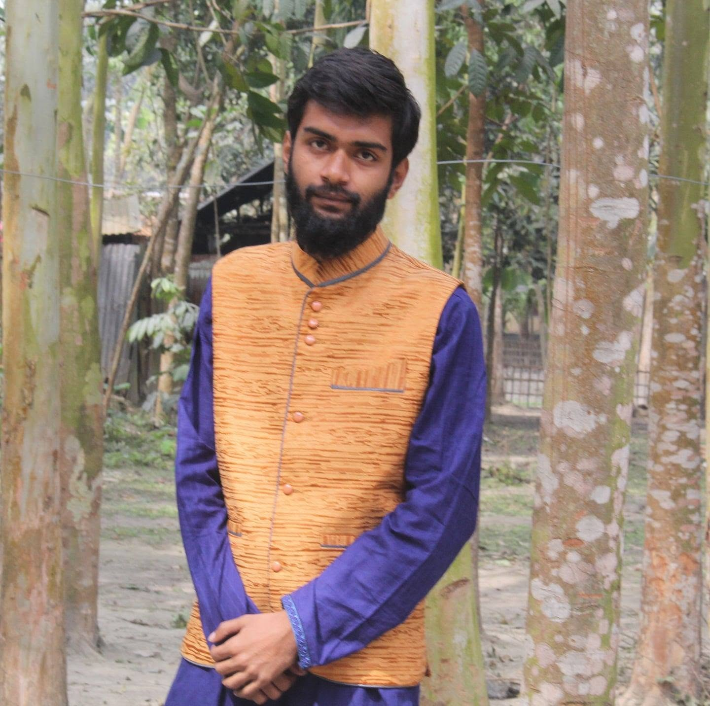
পরিচিতি
শিবলুল আহমেদ
বি.এ (অনার্স), এম.এ (মাস্টার্স)
আরবি ভাষা ও সাহিত্য
ইসলামী বিশ্ববিদ্যালয়, কুষ্টিয়া।
প্রভাষক (আরবি)
জুম্মাহাট দারুল উলুম ফাযিল মাদরাসা
উলিপুর, কুড়িগ্রাম।
ই-মেইলঃ shibly.iu@gmail.com
মোবাইলঃ ০১৭২৩-৬৬৪৫৫৭

Slide 3

কুরবানি:
ত্যাগের মহান শিক্ষা

Slide 4

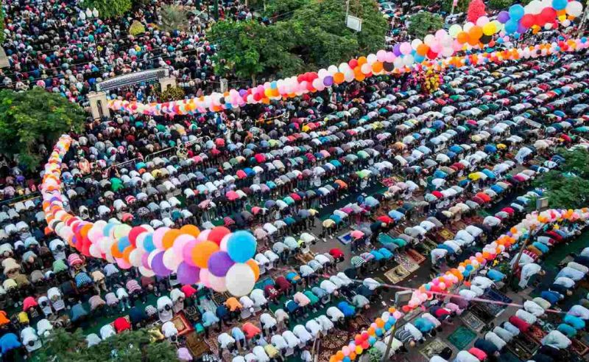
কুরবানি কী?
কুরবানি অর্থ ত্যাগ বা নৈকট্য লাভ
ঈদুল আযহার দিন আল্লাহর সন্তুষ্টির জন্য পশু জবাই করা
হযরত ইব্রাহিম (আ.) এর ত্যাগের স্মরণে এই ইবাদত পালন করা হয়
তোমরা কি জানো কুরবানির ইতিহাস সম্পর্কে? পাশের সঙ্গীর সাথে আলোচনা করো
Notes:
Image from: https://egyptianstreets.com/2025/06/07/the-essence-of-eid-al-adha-a-celebration-of-sacrifice-and-community/

Slide 5
হযরত ইব্রাহিম (আ.) এর ত্যাগ
আল্লাহ স্বপ্নে হযরত ইব্রাহিম (আ.) কে পুত্র কুরবানির নির্দেশ দেন
হযরত ইসমাইল (আ.) পিতার আদেশ মেনে নিতে প্রস্তুত হন
আল্লাহ তাঁদের ত্যাগ কবুল করেন এবং দুম্বা পাঠান
এই ঘটনা আমাদের আনুগত্য ও বিশ্বাসের শিক্ষা দেয়

Slide 6
কুরবানির শর্ত ও নিয়ম
নির্দিষ্ট বয়সের সুস্থ পশু কুরবানি করতে হয়
গরু, মহিষ, ছাগল, ভেড়া, উট কুরবানি করা যায়
জিলহজ মাসের ১০, ১১ ও ১২ তারিখে কুরবানি করা হয়
সামর্থ্যবান প্রত্যেক মুসলমানের জন্য এটি ওয়াজিব

Slide 7
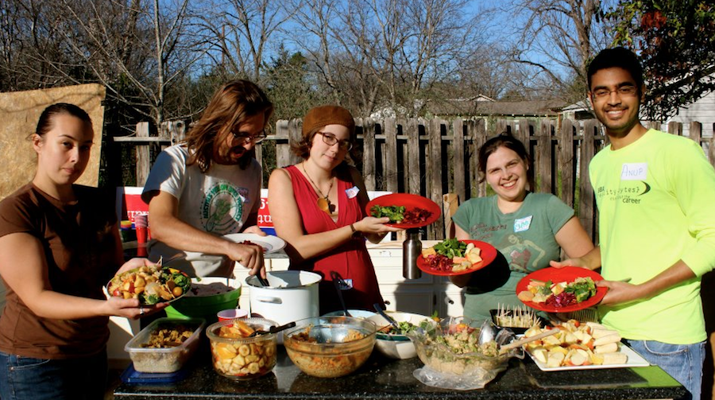
কুরবানির গোশত বণ্টন
কুরবানির গোশত তিন ভাগে ভাগ করা উত্তম
এক ভাগ নিজের পরিবারের জন্য রাখা হয়
এক ভাগ আত্মীয়স্বজন ও বন্ধুদের মধ্যে বিতরণ করা হয়
এক ভাগ গরিব ও অসহায়দের মধ্যে দান করা হয়
তোমরা কীভাবে তোমাদের পরিবারে এই বণ্টন দেখেছো? আলোচনা করো
Notes:
Image from: https://www.shareable.net/23-food-sharing-projects-that-are-disrupting-hunger/

Slide 8
কুরবানির সামাজিক তাৎপর্য
ধনী-গরিবের মধ্যে ভ্রাতৃত্ব ও সমতা প্রতিষ্ঠা করে
সমাজে দরিদ্রদের প্রতি দায়িত্ববোধ জাগ্রত করে
পারিবারিক ও সামাজিক বন্ধন মজবুত হয়
পশু পালন ও কৃষি অর্থনীতিতে ভূমিকা রাখে

Slide 9

কুরবানির আধ্যাত্মিক শিক্ষা
আল্লাহর নিকট পৌঁছায় তোমাদের তাকওয়া ও আন্তরিকতা
নিজের প্রবৃত্তি ও অহংকার ত্যাগ করার শিক্ষা
আল্লাহর আদেশের প্রতি পূর্ণ আত্মসমর্পণের প্রতীক
ত্যাগের মাধ্যমে আল্লাহর নৈকট্য লাভ করা যায়
Notes:
Image from: https://www.thewarcry.org/articles/5-short-prayers-for-rest-reflection-and-renewed-faith/

Slide 10
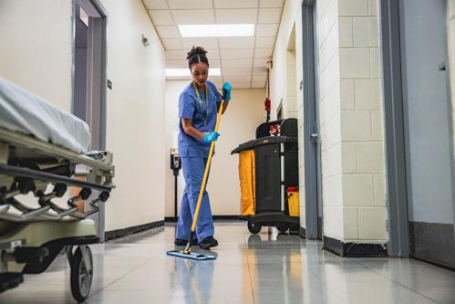
কুরবানির পরিবেশগত দিক
পশু জবাই ও পরিষ্কার-পরিচ্ছন্নতার সঠিক নিয়ম মানা জরুরি
বর্জ্য ব্যবস্থাপনায় সচেতন হতে হবে
পরিবেশ দূষণ রোধে সবাইকে দায়িত্বশীল হতে হবে
ইসলাম পরিচ্ছন্নতা ও পরিবেশ সংরক্ষণে গুরুত্ব দেয়
তোমরা কীভাবে তোমাদের এলাকায় পরিচ্ছন্নতা বজায় রাখতে পারো?
Notes:
Image from: https://www.rubbermaidcommercial.com.au/blog/healthcare/guide-to-environmental-cleaning-in-healthcare-aged-care-and-commercial-settings/

Slide 11
কুরবানির ভুল ধারণা দূরীকরণ
কুরবানি নিছক আচার-অনুষ্ঠান নয়, এটি ইবাদত
লোক দেখানো বা অহংকারের জন্য কুরবানি করা উচিত নয়
দামি পশু কুরবানিই মূল লক্ষ্য নয়, তাকওয়াই মূল
কুরবানির প্রকৃত উদ্দেশ্য বুঝে পালন করা জরুরি
তোমাদের কাছে কুরবানি সম্পর্কে কোন প্রশ্ন আছে? শেয়ার করো

Slide 12
চিন্তা করো ও প্রতিফলন করো
কুরবানি থেকে তোমরা কী শিক্ষা পেলে?
তোমাদের জীবনে ত্যাগের গুরুত্ব কী?
কীভাবে তোমরা সমাজে কুরবানির শিক্ষা প্রয়োগ করতে পারো?
পাশের সঙ্গীর সাথে তোমাদের চিন্তা শেয়ার করো এবং একসাথে আলোচনা করো

Slide 13

ধন্যবাদ
সবাই ভালো থাকবেন…..

